Slide 1

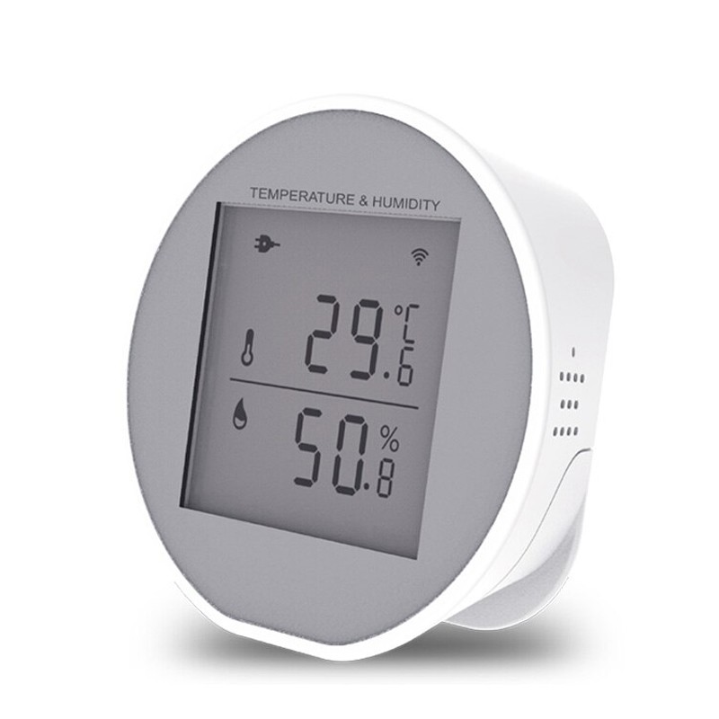
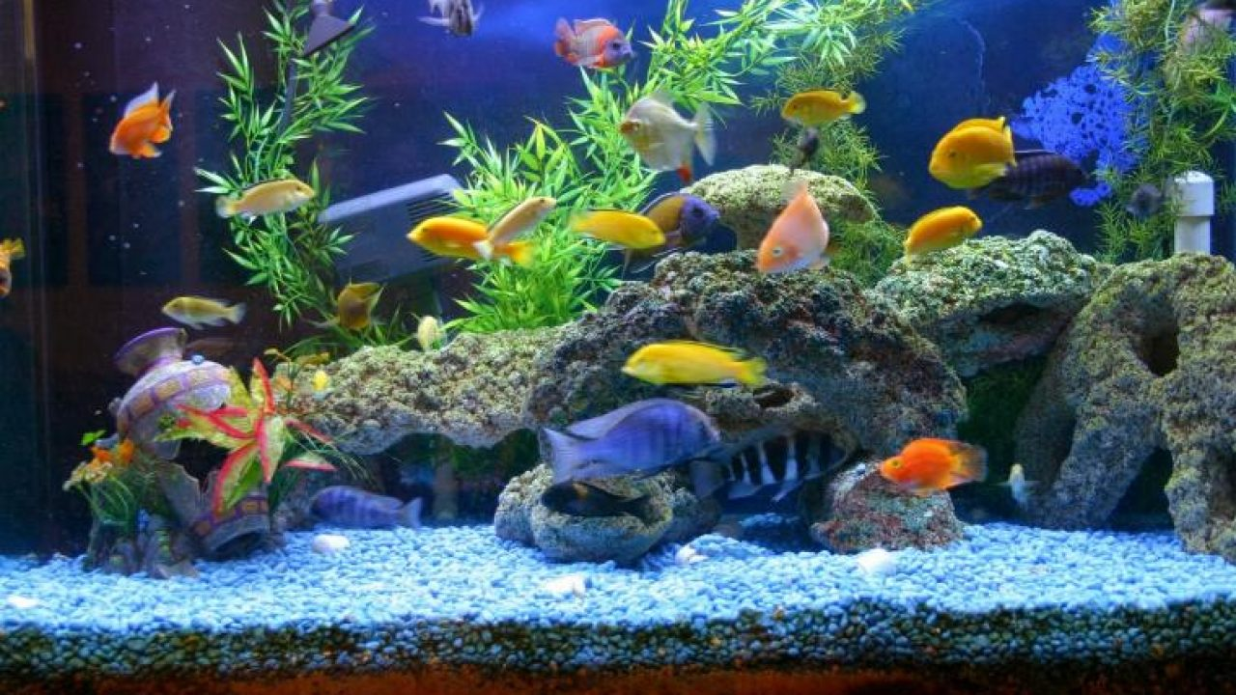
Smart Aquarium פיתוח תוכנה למערכות IOT בסביבת עיר חכמה
מגיש:
יניב בירנבוים

Slide 2
מבוא
מי לא רוצה אקווריום עם דגים ,צמחים ,טמפרטורה ואיכות מים מעולים?
זה לא כל כך פשוט לתחזק את האקווריום, אבל!
יש דרך להפוך את האקווריום שלכם לחכם.
באמצעות החיישן שלנו לאקווריום חכם, ובשילוב הצ'יפים , המערכות החכמות והתקשורת אל חוטית שלנו, אתם תוכלו להנות מהאקווריום שתמיד רציתם,
החיישן שלנו מסוגל לנתח המים שבתוך האקווריום ולשלוח לכם בזמן אמת נתונים חשובים!.

Slide 3
המטרות שלנו:
מה היעד שלנו ולמי זה מתאים?
היעד שלנו:
מוצר נגיש במחיר מתאים לכל כיס
תאימות לכל מערכת הפעלה
ניתור ושיפור בזמן באמת של האקווריום
לפתח מוצר שניתן להתקינו בקלות ללא צורך בעזרה חיצונית
הלקוחות שלנו?
אנשים פרטיים
מסעדות ועסקים קטנים
חברות גדולות בשוק
בתי מלון בכל העולם

Slide 4

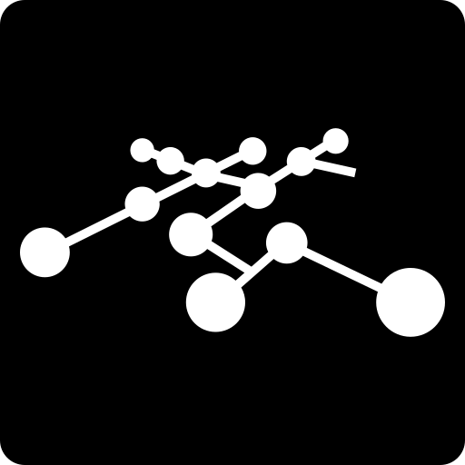

אז איך בעצם זה עובד?
רכיב חיישני: האקווריום משתמש בחיישן (ואפילו בכמה חיישנים שונים) על מנת לנתר ולנתח מידע כמו טמפרטורה ועכירות המים, האם המים מלוכלכים או נקיים?
נתונים: באמצעות החיישנים החכמים אנחנו יכולים להעביר את הנתונים למערכת שלנו, ובעצם לנתח אותם בזמן אמת
בקרה וביצוע פעולות: בזכות המערכת החכמה ובזכות ניתוח הנתונים אנחנו יכולים לבצע פעולות לפי דרישה,
כגון: שינוי טמפרטורת המים, ביצוע ניקיון וכו'.
Electronic Device
Laptop / Phone
Sensor
MQTT Broker

Slide 5

למה כדי בעצם להשתמש במוצר שלנו?
התראות חשובות בזמן אמת
הזמנה של טכנאי בעת הצורך
יכולת של הלקוח לבצע פעולות באופן אוטומטי על פי דרישה
ניתן לצפות בנתונים חשובים בזמן אמת ומרחוק (פלאפון או מחשב)
ניתן להתחבר לכל מערכת הפעלה
חיבור חשמל ואינטרנט אל חוטי ואתם מסודרים!

Slide 6


אז מה בעצם הלקוח\המשתמש יכול לעשות באמצעות החיישן שלנו?
צפייה בנתונים בזמן אמן
שליטה במערכות השונות
תזמון פעולות ו- EVENTS (אוטומציה)
בקרה

Slide 7
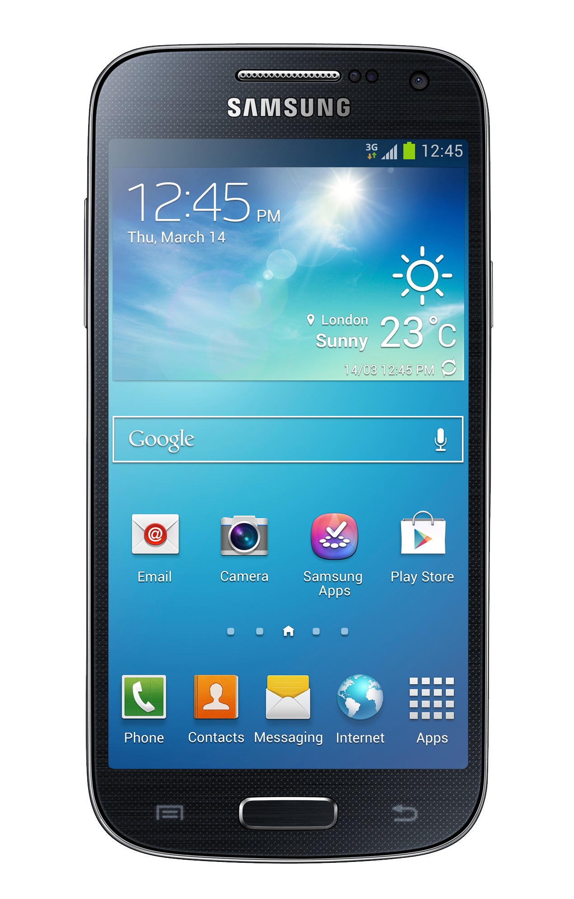





שלבי הפיתוח שלנו
Software Development
Device Sensors
Software Testing
MQTT Service

Slide 8
מקורות מידע:
https://www.freshwatersystems.com/blogs/blog/how-to-maintain-a-freshwater-aquarium
https://www.thesprucepets.com/routine-aquarium-maintenance-1381084
https://www.petco.com/shop/en/petcostore/category/fish/fish-tank-cleaning
https://www.hivemq.com/

